Slide 1
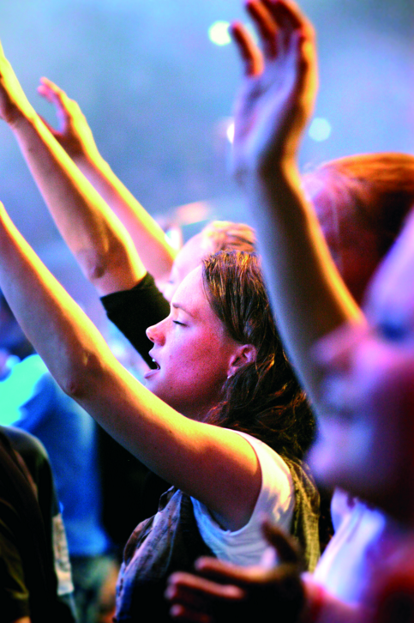
Les 18 Wow!
Wat doe ik hier vandaag?
Ik denk vandaag na over hoe ik God kan prijzen.
Ik kan leren om God complimenten te geven en te bedanken, óók als ik me niet zo happy voel.

Slide 2
Les 18 Wow!
Oeps…

Slide 3
Les 18 Wow!
Lucas 17: 11-19
11 Op weg naar Jeruzalem trok Jezus door het grensgebied
van Samaria en Galilea. 12 Toen hij daar een dorp wilde binnengaan, kwamen hem tien mensen tegemoet die aan huidvraat leden; ze bleven op een afstand staan. 13 Ze
verhieven hun stem en riepen: ‘Jezus, meester, heb medelijden met ons!’ 14 Toen hij hen zag, zei hij tegen hen: ‘Ga u aan de priesters laten zien.’ Terwijl ze gingen werden ze gereinigd. 15 Een van hen, die zag dat hij genezen was, keerde terug en loofde God met luide stem. 16 Hij viel neer aan Jezus’ voeten om hem te danken. Het was een Samaritaan. 17 Toen zei Jezus: ‘Zijn er niet tien gereinigd? Waar zijn de negen anderen? 18 Wilde niemand anders terugkomen om God eer te bewijzen dan alleen deze vreemdeling?’ 19 Hij zei tegen de Samaritaan: ‘Sta op en ga. Uw geloof heeft u gered.’

Slide 4
Les 18 Wow!
TNX!

Slide 5
Les 18 Wow!
Praise

Slide 6
Les 18 Wow!
Psalm 145: 1b-3
U, mijn God en koning, wil ik roemen,
uw naam prijzen tot in eeuwigheid.
Elke dag opnieuw wil ik u prijzen,
uw naam loven tot in eeuwigheid:
‘Groot is de HEER, hem komt alle lof toe,
zijn grootheid is niet te doorgronden.’

Slide 7
Les 18 Wow!
Ook als…

Slide 8
Les 18 Wow!
Handelingen 16:23-25
23 Nadat ze een groot aantal slagen hadden gekregen, werden ze opgesloten in de gevangenis, waar de gevangenbewaarder opdracht kreeg hen streng te bewaken. 24 Overeenkomstig dit bevel bracht hij hen naar de binnenste kerker en sloot hun voeten in het blok. 25 Om middernacht waren Paulus en Silas aan het bidden en zongen ze lofliederen voor God. De andere gevangenen luisterden aandachtig naar hen.

Slide 9
Les 18 Wow!
Compliment

Slide 10
Les 18 Wow!
Nehemia 1: 5
Ik bad: ‘Ach HEER, God van de hemel,
machtige en ontzagwekkende God,
u die uw beloften nakomt
en trouw bent aan ieder die u liefheeft
en doet wat u gebiedt.’

Slide 11
Les 18 Wow!
Psalm 103: 3-9
3 Hij vergeeft u alle schuld,
hij geneest al uw kwalen,
4 hij redt uw leven van het graf,
hij kroont u met trouw en liefde,
5 hij overlaadt u met schoonheid en geluk,
uw jeugd vernieuwt zich als een adelaar.
6 De HEER doet wat rechtvaardig is,
hij verschaft recht aan de verdrukten.
7 Hij maakte aan Mozes zijn wegen bekend,
aan het volk van Israël zijn grootse daden.
8 Liefdevol en genadig is de HEER,
hij blijft geduldig en groot is zijn trouw.
9 Niet eindeloos blijft hij twisten,
niet eeuwig duurt zijn toorn.

Slide 12
Les 18 Wow!
Psalm 146: 7-10
7 recht doet aan de verdrukten,
brood geeft aan de hongerigen.
De HEER bevrijdt de gevangenen,
8 de HEER opent de ogen van blinden,
de HEER richt de gebogenen op, de HEER heeft de rechtvaardigen lief,
9 de HEER beschermt de vreemdelingen,
wezen en weduwen steunt hij,
maar wie kwaad doen, richt hij te gronde.
10 De HEER is koning tot in eeuwigheid,
je God, Sion, van geslacht op geslacht.
Halleluja!

Slide 13
Les 18 Wow!
Lucas 1: 46-55
46 Maria zei: ‘Mijn ziel prijst en looft de Heer,
47 mijn hart juicht om God, mijn redder:
48 hij heeft oog gehad voor mij, zijn minste dienares.
Alle geslachten zullen mij voortaan gelukkig prijzen,
49 ja, grote dingen heeft de Machtige voor mij gedaan,
heilig is zijn naam.
50 Barmhartig is hij, van geslacht op geslacht,
voor al wie hem vereert.
51 Hij toont zijn macht en de kracht van zijn arm
en drijft uiteen wie zich verheven wanen,
52 heersers stoot hij van hun troon
en wie gering is geeft hij aanzien.
53 Wie honger heeft overlaadt hij met gaven,
maar rijken stuurt hij weg met lege handen.
54-55 Hij trekt zich het lot aan van Israël, zijn dienaar,
zoals hij aan onze voorouders heeft beloofd:
hij herinnert zich zijn barmhartigheid
jegens Abraham en zijn nageslacht, tot in eeuwigheid.’

